Slide 1



Van programma naar menukaart

Slide 2
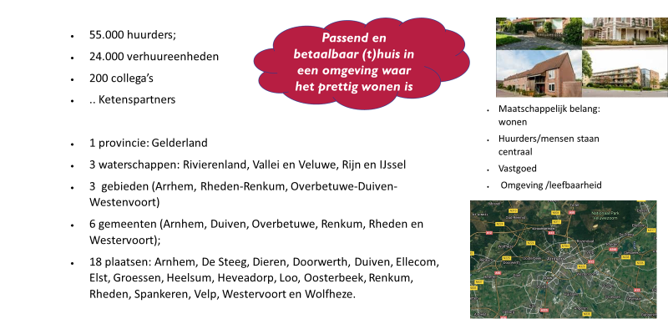
Voorstellen Vivare
Ketenpartners
3 gebieden (Arnhem, Rheden-Renkum, Overbetuwe-Duiven-Westenvoort)

Slide 3


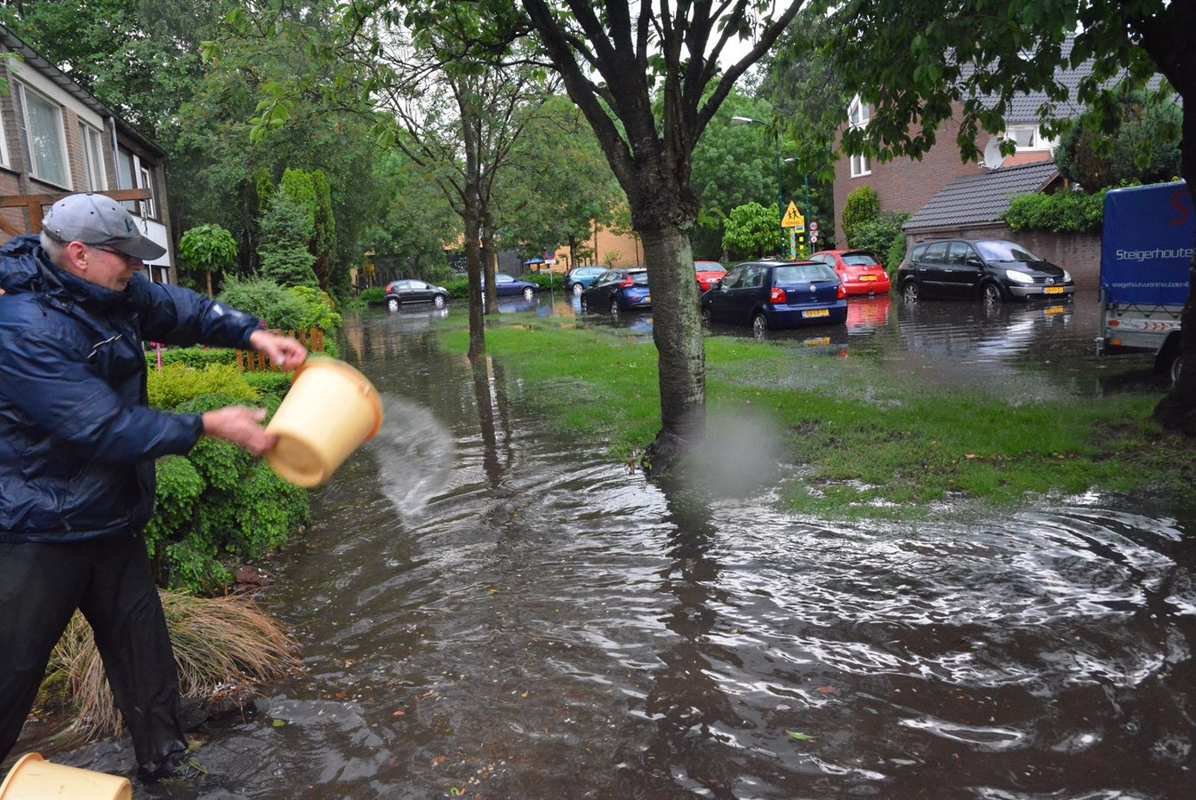


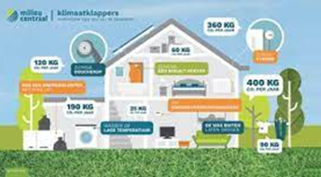
Strategie Duurzaamheid Vivare
Samenwerking voor Duurzaamheid als rode draad door ons werk

Slide 4



Vivare strategie
VERBINDEN EN SAMENWERKEN
4 strategische doelstellingen
Leefbaarheid
Kwaliteit
Betaalbaarheid/ beschikbaarheid
Duurzaamheid
3 pijlers voor duurzaamheid:
Energietransitie
Klimaatadaptatie
Circulair
Eigen organisatie
De huurder staat bij ons centraal.
Wij bieden 55.000 mensen een passend en betaalbaar (t)huis, nu en in de toekomst. Een goede en duurzame woning, een prettige en leefbare omgeving.
Financieel gezond

Slide 5



Duurzaamheid
Energietransitie, Klimaatadaptatie, Circulair
Zwaartepunt ligt bij Energie- Warmtetransitie en (de voorbereidingen op) aardgasvrije wijken
Afspraken nationale klimaatakkoord
2050 CO2 Neutraal
Regierol voor de energietransitie gebouwde omgeving ligt bij de gemeenten
Corporaties/Vivare belangrijke partner
Planningen Warmtetransitie visies van gemeenten afstemmen op planningen van Vivare (prestatieafspraken)
Notes:
Niet te lang bij til staan!

Slide 6


Duurzaamheid
Energietransitie, Klimaatadaptatie, Circulair
Nationale Deltaprogramma
2050 klimaatbestendig
Voorkomen van rampen
Nationaal:
* Waterveiligheid(overstroming)
* Zoetwatervoorziening
Belang voor Vivare en onze huurders:
-Wateroverlast
-Hittestress
-Droogte
Regierol voor de klimaatbestendige gebouwde omgeving ligt bij de gemeenten en waterschappen
Koppeling kwaliteit van onze woningen
Planningen renovatie en onderhoud afstemmen op klimaatadaptatiestrategie van gemeente en waterschap

Slide 7
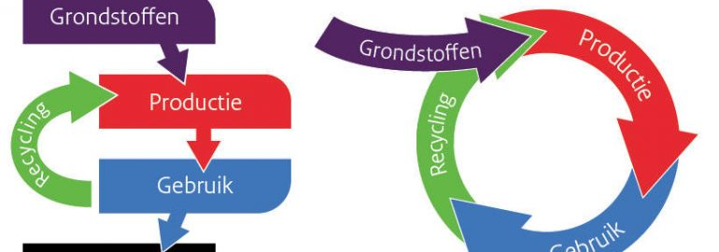
Duurzaamheid
Energietransitie, Klimaatadaptatie, Circulair
Nationale Programma Circulaire Economie
2050 Circulair
Geen afval, grondstoffen worden opnieuw gebruikt
Binnen Vivare: Circulair aanbesteden
Nieuwbouw, Renovatie en onderhoud
Planningen renovatie en onderhoud afstemmen

Slide 8
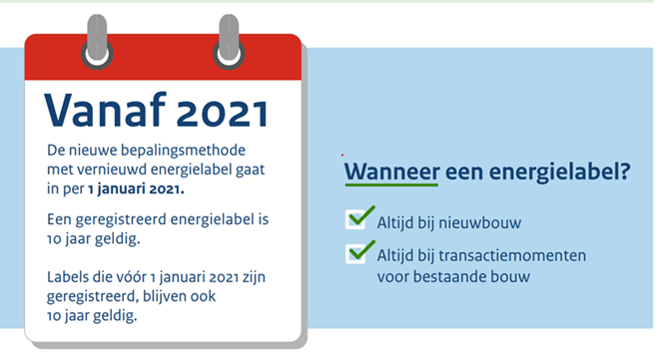
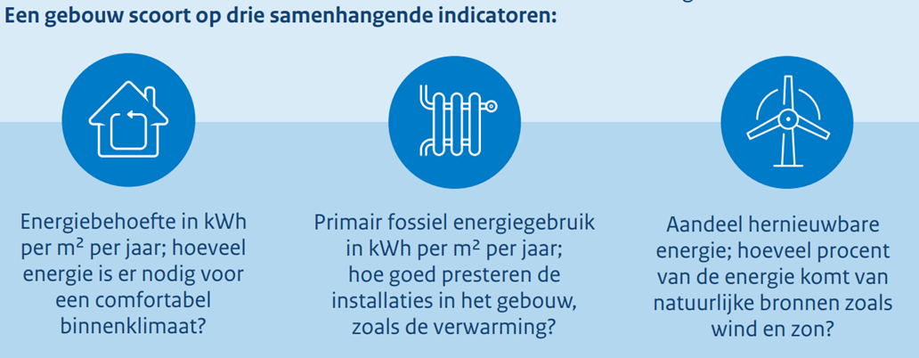
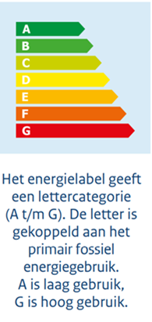
Energietransitie gebouwde omgeving
Warmtetransitie
NTA 8800 nieuwe labels (geen EI meer)

Slide 9




Energietransitie
Vormen van Energie
Elektriciteit
Warmte
Gas

Slide 10
Energietransitie
Gemeenten:
Transitievisie warmte (2021): waar, wanneer, welke en hoe wijken van aardgas af
Afhankelijkheid voor Vivare: hoe ziet de toekomstige energie infrastructuur er uit?
Vivare
Stap voor stap verduurzamen, energieprestatie woningen verbeteren, warmtevraag naar beneden brengen uiteindelijk CO2 neutrale portofolio in 2050
Ca 600 woningen per jaar verduurzamen
Nieuwbouw= NOM/BENG
2000 woningen voorzien van zonnepanelen in 2021 en 2022
Deelname aan 2 proeftuinen aardgasvrije wijken in Arnhem: Smartpolder en Elderveld Noord

Slide 11
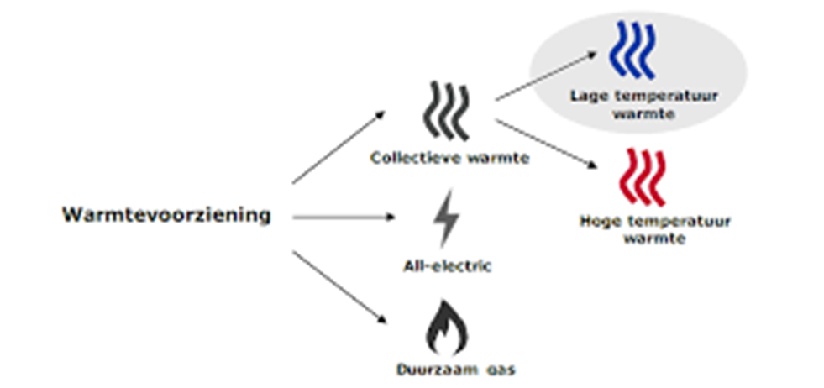
Strategie Energietransitie in grote lijnen
“De 3 opties open (houden)”
In samenhang met de TVW van de betreffende gemeenten
2022-2030 transitie gereed maken:
warmtevraag verminderen
Installaties verbeteren (hybride als voorbereiding)
Aandeel hernieuwbaar vergroten (zie zonnepanelen)
2030-2040
3 verschillende alternatieven voor aardgas
Warmte
All electric
Duurzaam gas (H2)
(Hybride)
2040-2050
Naar aardgasvrij en CO2 Neutraal

Slide 12
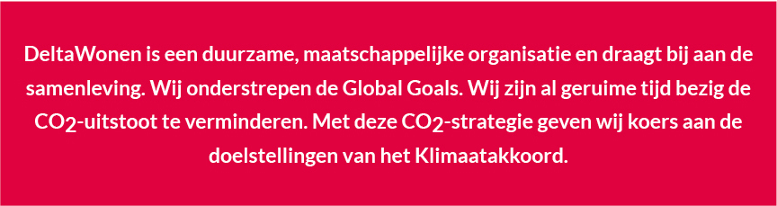
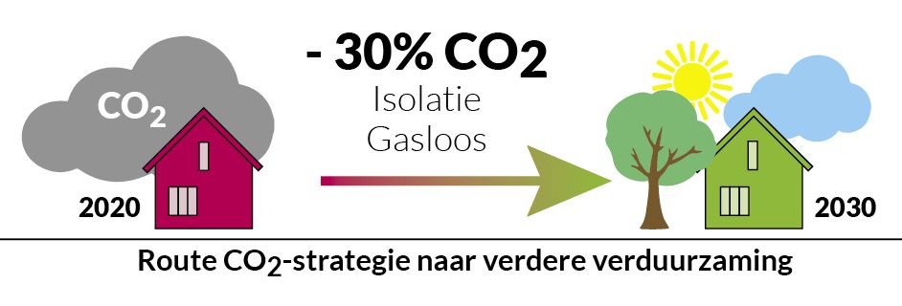
Missie deltaWonen

Slide 13

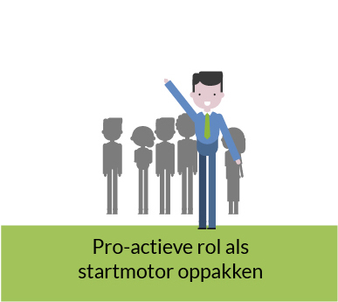


speerpunten
Uitgangspunten
Global Goals
maatschappelijke verantwoordelijkheid nemen
Streven naar betaalbaarheid, sturen op woonlasten
logische momenten kiezen; afstemming Onderhoud, CO2 reductie en warmtevisies
Warmtevraag conform nieuwe regelgeving: Streef- en standaardwaarden

Slide 14
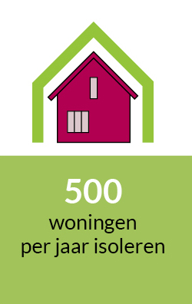
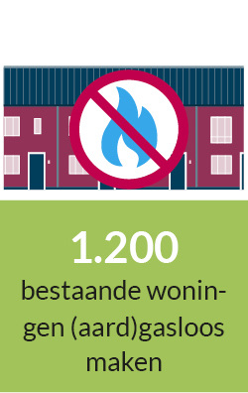
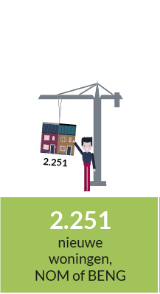
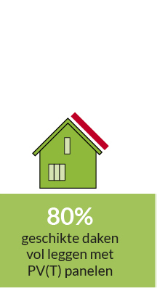

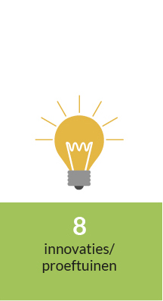
Opgave/programma tot 2030
na 2030 :
  250 woningen per jaar isoleren
  520 woningen per jaar (aard) gasloos maken

Slide 15
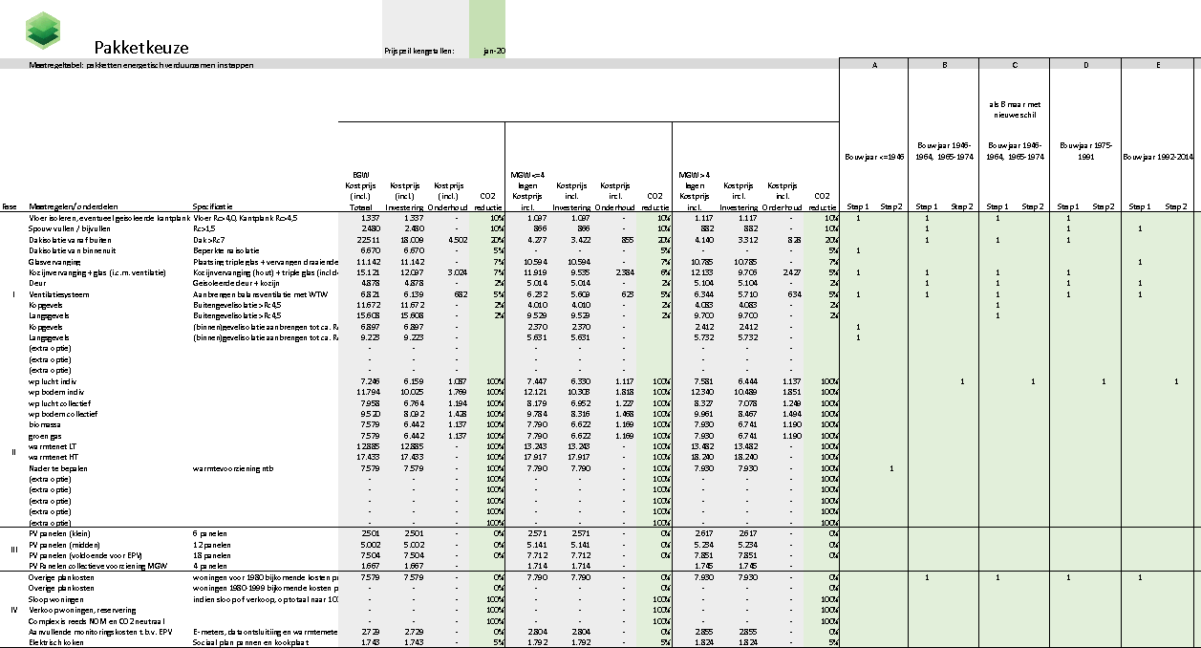
Maatregelpakketten in het CO₂ Koersplan
Asset, sturen met data: Koersplan Endule

Slide 16
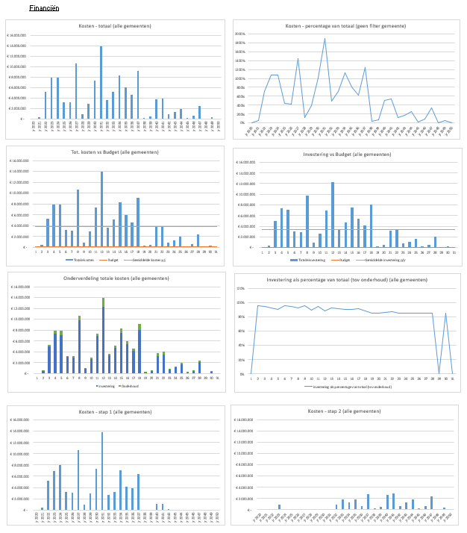
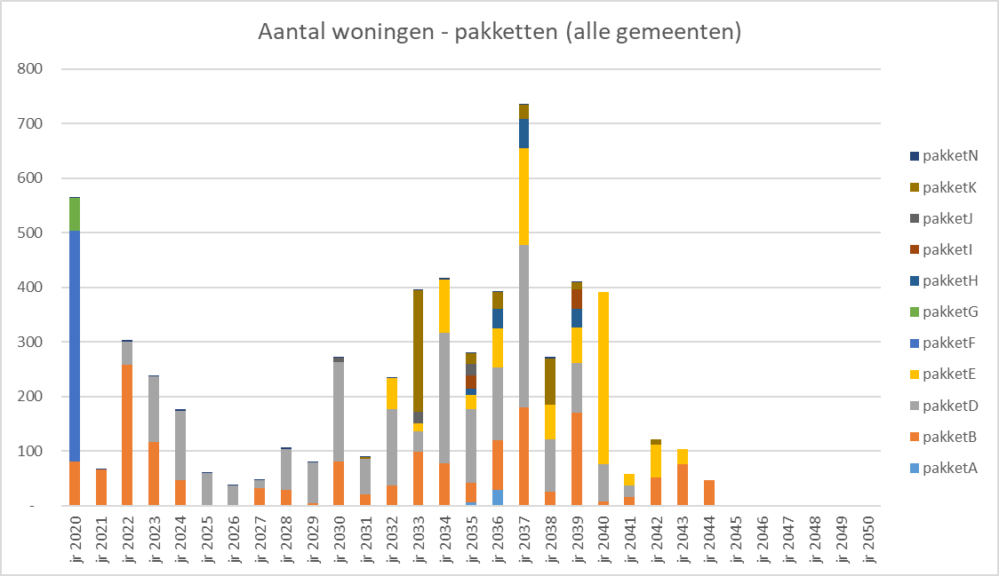
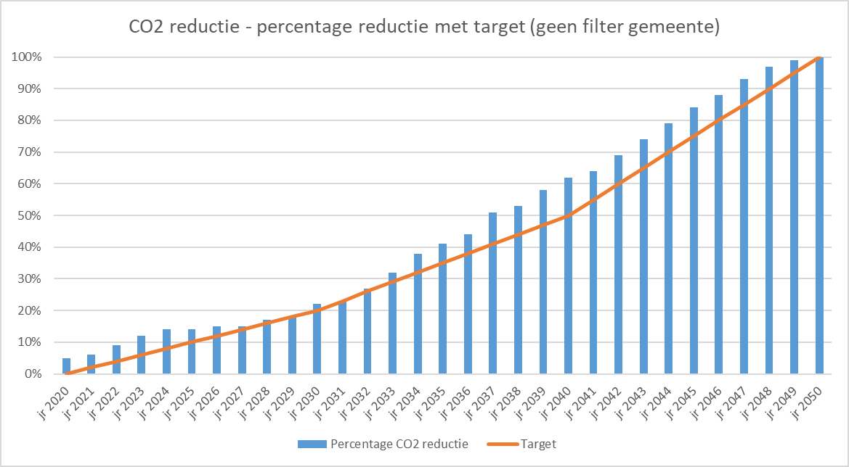
Asset, sturen met data: Koersplan Endule
Kosten – totaal alle gemeenten
Kosten – percentage van totaal
Totale kosten vs budget (alle gemeenten)
Investering vs budget
(alle gemeenten)
Onderverdeling totale kosten (alle gemeenten
Investering als % van totaal tov onderhoud (alle gemeenten)
Kosten – stap 1 (alle gemeenten)
Kosten – stap 2 (alle gemeenten)

Slide 17
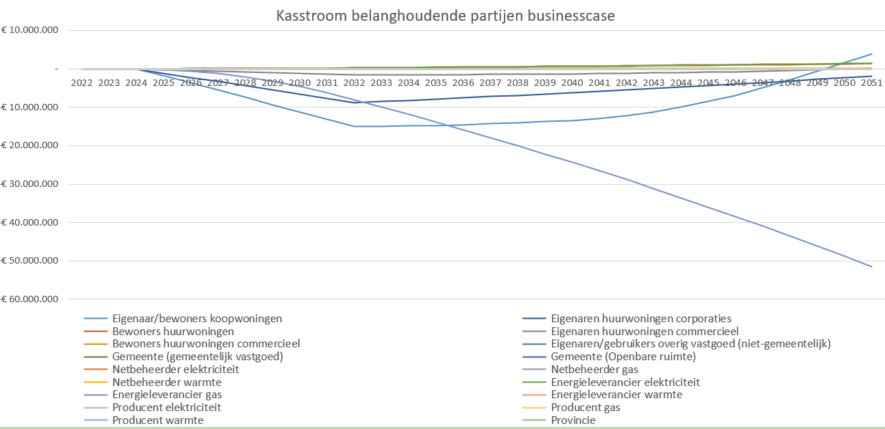
Asset, sturen met data: TREX

Slide 18

Aanleiding en doel innovaties
Klimaat akkoord
2030: 49% reductie uitstoot CO2
2030: 1,5 miljoen woningen gasloos (20% van totale woningvoorraad)
2050: 95% reductie uitstoot CO2
Woonlasten stijgen niet
Corporaties zijn startmotor
Wijk Uitvoerings Plannen
2030: 6 wijken aardgasloos, maar nu al overbelast netwerk Enexis

Slide 19
Grote proeftuinprojecten
Innovatief inkoop traject (Provincie Overijssel)
- 3x Duurzame alternatieven voor de standaard CV ketel
- 3x (wijk) opslagsystemen voor warmte en elektriciteit
TNO: monitoren en in kaart brengen gedrag huurder, en hoe hierop anticiperen
Waterstof:
- 1% bezit op waterstof: samen met WBO en Woonplaats
- Kampen: waterstof bebouwde omgeving, waterschap en transportsector
Wijk energie systeem Zwolle “De Tippe” behoud energie in de wijk
Alle vastgoedpartijen, TNO, provincie, Enexis en gemeente
Doelen:
  opwekken zoveel mogelijk betaalbare duurzame energie
  in en voor de wijk behouden, seizoen overstijgend

Slide 20


Slide 21
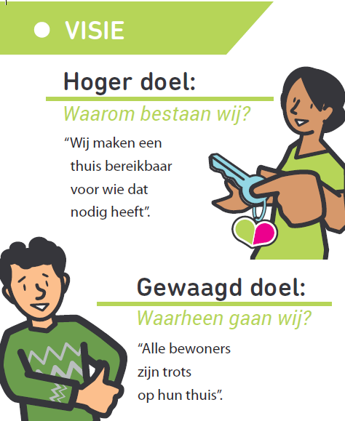
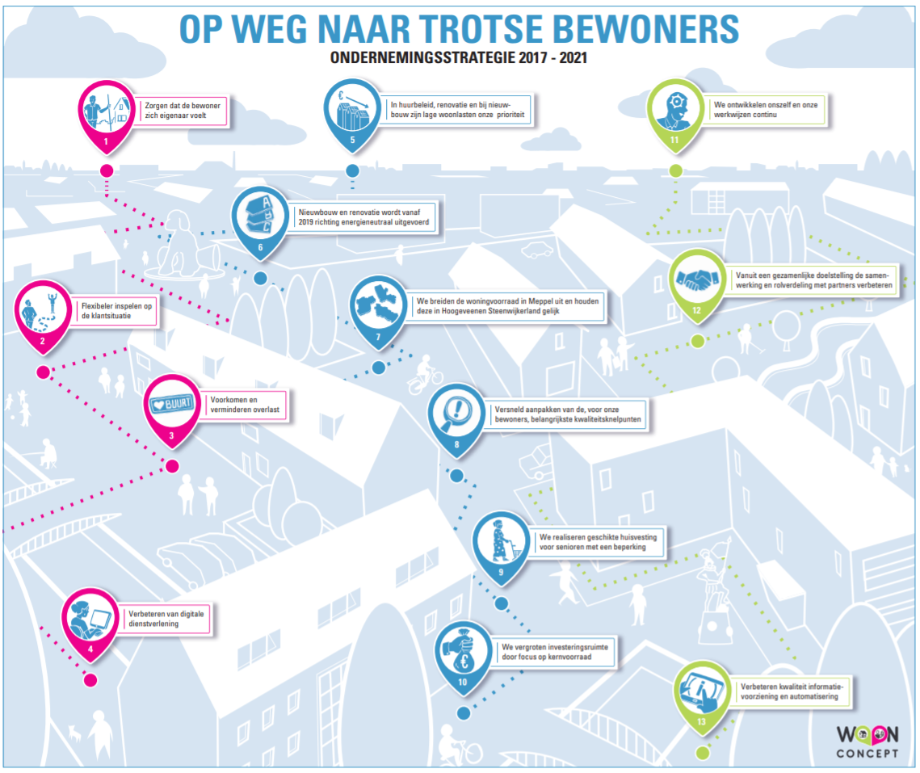

Slide 22
2017
Ondernemingsstrategie
Duurzaamheidsprogramma
2018
2019
Start 1e renovaties
Wensgedachte
Elke werkdag 1 woning
Continue renovatietrein
Haalbare businesscases
Werkelijkheid
Om de 3 dagen 1 woning
Geen continue renovatiestroom
Zoektocht naar haalbare businesscases

Slide 23


Stip op de horizon
Project overstijgende aanpak:
  > Tempo
  > Betaalbaarheid
  > Innovatie
Ontsluiten van schaalgrootte.
Niet het complex maar component centraal

Slide 24
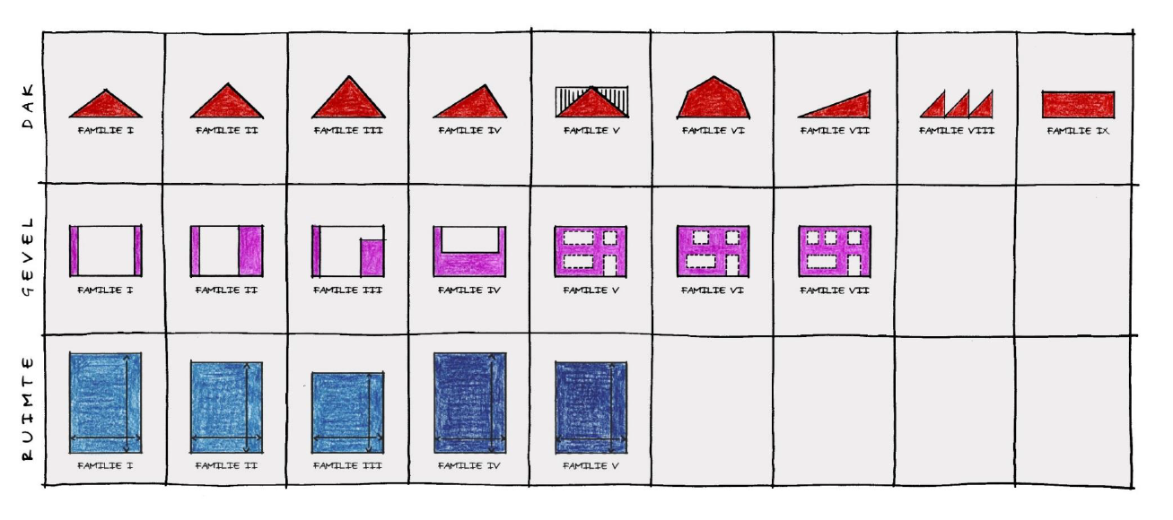
  Ontsluiten van schaalgrootte

Slide 25
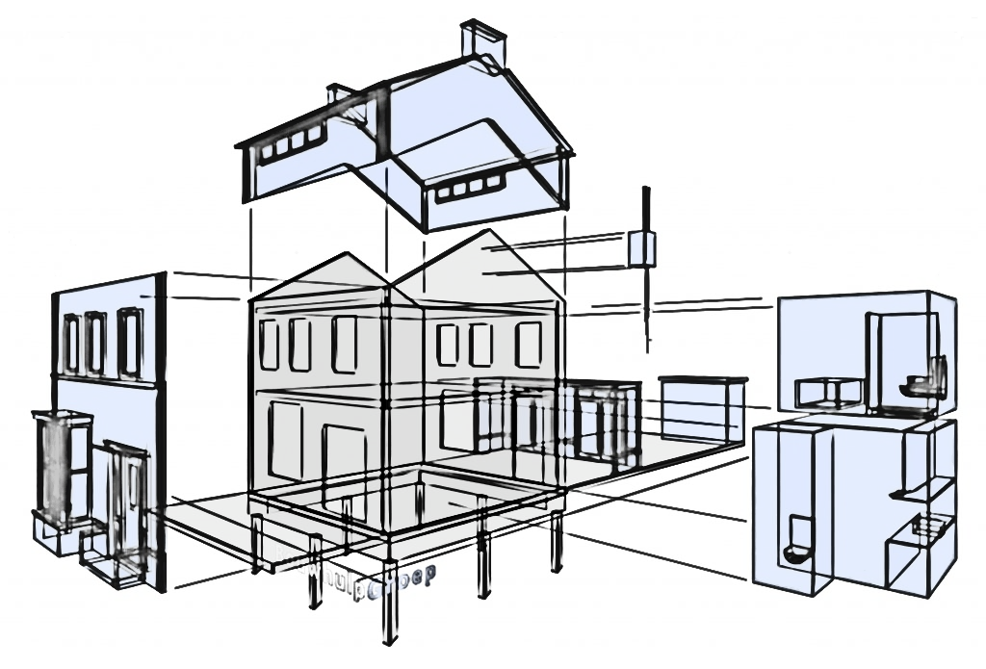
Component is dan te definiëren als samenhangende bouwdelen die voorzien in een gebruiksfunctie en in gebruikskwaliteit
Dak | Gevel | Vloer | Installatie | Uitrusting | … | … |

Slide 26
  Ordenen en structuren van de opgave
Stap 1 Bepalen van de kernvoorraad
Stap 2 Ordenen van de portefeuille
  15 referentiegroepen (bouwperioden en typologie)
Stap 3 Ordenen op basis van de componentfamilies.

Slide 27
Impressie woningvoorraad; teruggebracht naar 9 referentiegroepen - periode 1946 – 1991 (80%)
Referentie
groep
Notes:
Hoogste onderhoudskosten
Geplande vervangingen

Slide 28
  Ordening op basis van componenten
Ca. 2700 vhe

Slide 29

77 projecten
2743 woningen
6 oplossingen
2743 woningen
Flauw Hellend dak : 1822
Puigevel: 858
Notes:
Flauw hellend dak : 1822 keer
Pui gevel : 858 keer

Slide 30
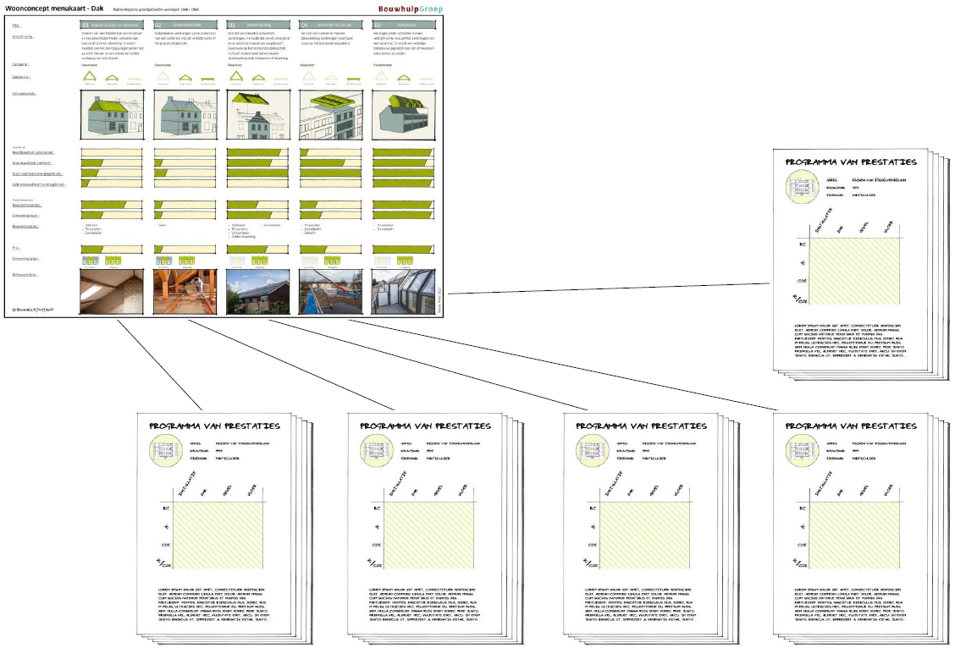
Notes:
Menukaart met oplossingen voor de verschillende componentfamilies.
Drie strategieën.
Per component wordt een menukaart opgesteld waarbij het volgende is vastgesteld:
De levensduurverlenging;
De initiële investering;
De invloed op verschillende kwaliteiten:
Beeldkwaliteit (uitstraling)
Woonkwaliteit (comfort)
Duurzaamheid (energiegebruik)
Gebruikskwaliteit (ruimtegebruik)
De globale werkzaamheden bij de gekozen oplossing;
Prestaties waaraan het component moet voldoen;
Kritische punten waarop uitvoeringskwaliteit meetbaar wordt;
De optionele bewonerskeuzen bij het component
De impact tijdens uitvoering voor de bewoner (uitvoeringsduur, overlast, overlastbeperkende maatregelen)
Demarcatie van werkzaamheden tussen Woonconcept en aanbieder.

Slide 31
  Voordelen van componentenaanpak
De omvang van de opgave is beperkt tot een component;
Er is schaalvoordeel voor een verzonnen oplossing
Uitvoerbaar als N =1
Bereikbaar voor huur –en particuliere sector.
Voorwaarden voor industrialisatie en robotisering.

Slide 32
Vragen?

